Slide 1
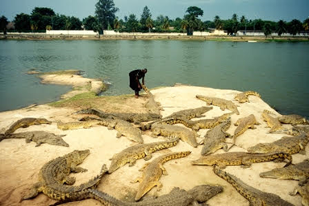
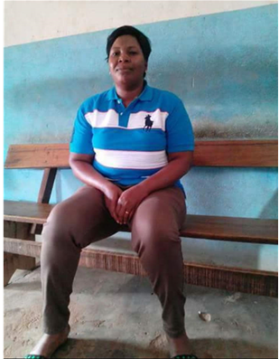
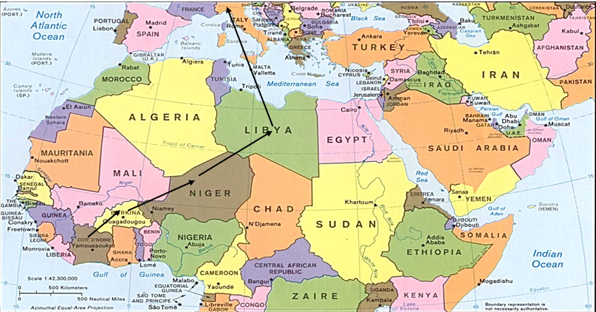
BAMBA ISSOUF
Issouf ist 29 Jahre alt und kommt aus der Elfenbeinküste. Er ist sehr sensibel und hatte ein wunderbares Verhältnis zu seiner Mutter, die er leider verlassen musste. Er hat eine schwere Reise angehen müssen, trotzdem hat er sein Ziel erreicht und ist endlich froh.
LEBENSBILDER
INTERVIEW MIT ISSOUF
Issoufs Mutter
Was ist dein Traum?
Ich träume davon, dass es meinem Sohn nicht passiert, was mir geschehen ist. Ich bete Gott jeden Tag darum. Ich versuche alles mögliches zu machen, um meinem Sohn ein sicheres Leben zu garantieren.
Bist du mit deiner Aufnahme zufrieden?
Ja, ich bin mit der Aufnahme zufrieden, weil ich die Hoffnung meines Lebens verloren hatte, als ich in Italien angekommen war. Jetzt habe ich di Starke gefunden, weiter zu gehen. Ich dachte allein zu sein, weil ich meine Familie verlassen hatte und niemand kannte, aber dank Kemai bin ich jetzt froh und deshalb bin ich mit meiner Aufnahme sehr zufrieden.
Welches Bild hat die meisten beeindruckt?
Ich erinnere mich an den Augenblick, als ich meine Mutter verlassen habe, weil ich ihr die Wahrheit nicht gesagt habe. Ich konnte ihr nicht sagen, dass ich fliehen wollte. Ich war gezwungen, ihr zu lügen. Ich habe ihr gesagt, dass ich arbeiten gehen musste.
Deiner Meinung nach, ist es moglich deinem Land zu helfen?
Ja, ich glaube, dass es möglich ist, meinem Land zu helfen. Aber auch in Italien es gibt viele Probleme, die man überwinden sollte: z.b gibt es viele Unterschiede zwischen den Reichen und den Armen, die nicht fair sind.
Meiner Meinung nach ist das grösste Problem, dass die Kinder in meinem Land zur Schule nicht gehen können. Die Schule konnte ihnen meistens helfen, glaube ich, weil sie uns starker und ausgebildeter macht und gibt uns eine Hoffnung und viele neue Möglichkeiten
Was bereust du am meisten heutzutage?
Ich bin ein sehr sensibler Typ und weine ganz einfach, deshalb vermisse ich unter anderem meine Mutter, weil ich ein sehr gutes Verhältnis zu ihr hatte. Wenn ich an meine Mutter denke, werde ich sofort traurig, weil ich nicht weiss, wenn ich sie wiedersehen wurde und aus diesem Grund bereue ich nur die Tatsache, dass ich meine Mutter verlassen habe.
ISSOUFS WEG NACH ITALIEN
Dank des Gelds, das er in Ghana verdient hatte, hat er die Elfenbeinküste verlassen.
Um Italien zu erreichen ist Issouf erst durch Burkina und Niger gefahren, wo er um Almosen gebeten hat.
In Niger hat er seine Mutter angerufen und hat entdeckt, dass sie seinetwegen im Gefängnis gewesen war.
Nach einem Monat ist er nach Libyen gefahren, wo er zwei Jahre und 8 Monate lang gewohnt hat und täglich gearbeitet hat. Endlich ist er am 5. Oktober 2016 in Italien angekommen.
DIE RASTEN SEINER REISE
Für und wider die Willkommenskultur in Europa. Sprachgymnasium Veronica Gambara, Brescia
Eva Taveri, Manuel Reghenzi
Web: http://etwinning.lebensbilder.eu

